Slide 1
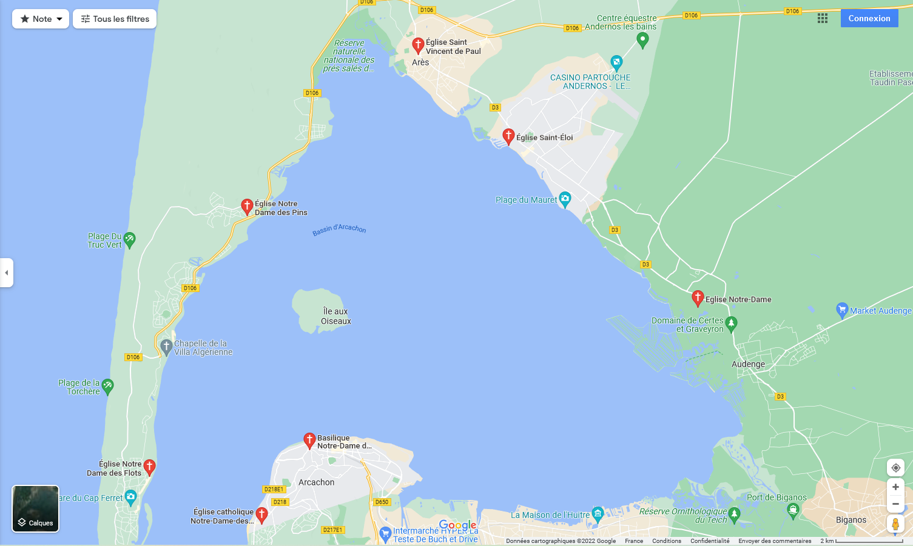



2. GEOLOCALISATION
Le principe de la trilatération
Correction fiche « papier » 2SE4 – Alice
$$3,06 cm$$
$$1,87 cm$$
$$2,55 cm$$

